Slide 1
Presentazione del libro

Slide 2
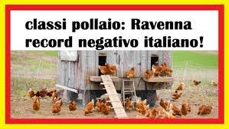
La scuola terra di missione
Perché questo libro? Primo obiettivo:
Contribuire a tenere accesi i riflettori sul nostro sistema scolastico che, nonostante le tante riforme del passato, risente ancora di forti criticità.

Slide 3
La scuola terra di missione
Perché questo libro? Secondo obiettivo:
Riscoprire la figura di don Milani e il suo rivoluzionario metodo didattico, per illuminare tanti docenti nel loro modo di fare scuola, di prendersi cura di ciascuno e non lasciare indietro nessuno.

Slide 4
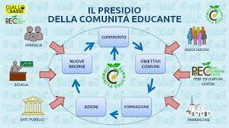
La scuola terra di missione
Perché questo libro? Terzo obiettivo:
Stimolare l’impegno di tutti i soggetti che operano nella scuola e nel territorio a migliorare la rete educativa e la qualità dei servizi offerti agli studenti.

Slide 5
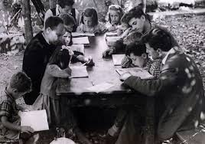
La scuola terra di missione
Capitolo 1. Don Milani e la Scuola di Barbiana
L’I care
La ricorrenza del primo centenario della nascita di don Lorenzo Milani (2023) può rappresentare un forte stimolo a migliorare l’azione pedagogico-didattica dei docenti.
L’affetto
L’ambiente motivante
Il contatto con il reale
La parola
L’inventiva didattica
Il riconoscimento e la valorizzazione

Slide 6
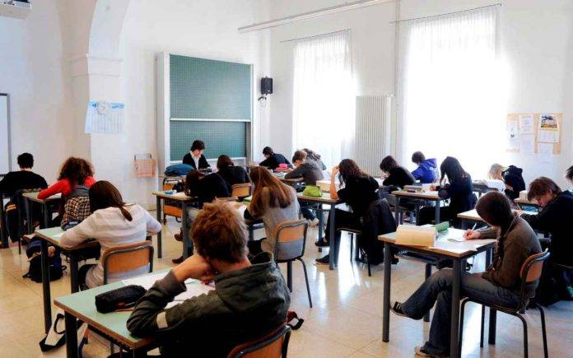
La scuola terra di missione
Capitolo 2. Sintesi delle riforme scolastiche
Le tante riforme nella scuola non hanno contribuito a risolvere le forti criticità ancora presenti sia a livello strutturale sia a livello organizzativo e didattico.
La scuola italiana come la tela di Penelope
Dalla legge Casati ai giorni nostri
Criticità strutturali e strumentali
Criticità organizzative e ricadute sociali
Criticità pedagogiche e didattiche

Slide 7
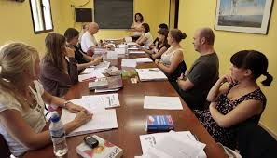
La scuola terra di missione
Capitolo 3. Docenti e dirigenti scolastici
La differenza tra una scuola che funziona bene e una così così, dipende principalmente dai docenti e dal dirigente che la guida
Prima tipologia: amiconi e poco autorevoli
Seconda tipologia: insicuri e autoritari
Terza tipologia: stimati e autorevoli

Slide 8
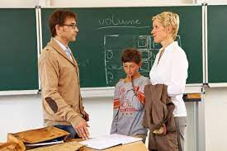
La scuola terra di missione
Capitolo 4. Genitori che «remano contro»
Una volta i docenti dovevano «combattere» con gli alunni, oggi devono farlo anche con i genitori sempre pronti sul piede di guerra.
«Di mio figlio non voglio sapere niente»
La mamma che difende il figlio fannullone
«Mia figlia meritava un voto più alto»
La preziosa alleanza insegnanti-genitori

Slide 9
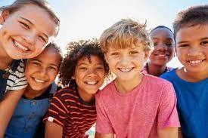
La scuola terra di missione
Capitolo 5. Dagli alunni c’è sempre da imparare
L’arte di insegnare comincia con la conoscenza degli alunni, in modo particolare nel periodo della preadolescenza. È bene ricordare che ogni alunno è una persona: unica, preziosa e irripetibile!
Il mio professore-amico
«La macchina del professore non si tocca»
L’alunno-artista non compreso dai professori

Slide 10
La scuola terra di missione
Capitolo 6. La preadolescenza, età di grandi cambiamenti
Tanto i genitori, quanto i docenti, devono conoscere ed accompagnare le grandi trasformazioni che avvengono nel corpo e nella mente dei preadolescenti.
Riconoscere la specificità dei preadolescenti
Ristrutturazione dell’identità corporea
Dalla famiglia verso nuove forme di socializzazione
L’amico del cuore
La banda, il club e la compagnia
La costruzione dell’identità

Slide 11
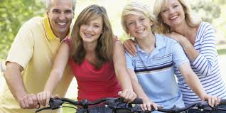
La scuola terra di missione
Capitolo 7. Vivere con i preadolescenti
Vivere con i preadolescenti fa sperimentare la loro difficoltà di crescere, ma anche la grande bellezza e responsabilità di accompagnarli verso la vita adulta.
«Maneggiare» con cura
La crisi relazionale con gli adulti
La relazione educativa
Tra contenimento e protezione
Lettera di un preadolescente

Slide 12
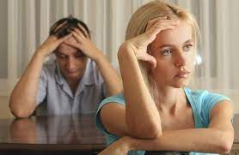
La scuola terra di missione
Capitolo 8. Famiglia, Chiesa e Scuola. Tra passato, presente e futuro
La crisi della famiglia fondata sul matrimonio
Nonostante la crisi delle tre storiche istituzioni educative bisogna affermare che la loro missione educativa non è venuta meno. C’è tanto bisogno di collaborazione più stretta e di aggiornare tante pratiche operative, senza paura e con fiducia, nell’affrontare i cambiamenti di epoca che stiamo vivendo.
Figli di genitori separati
La frattura tra generazioni
I giovani e la fede: la prima generazione incredula
La scuola, un cantiere aperto
Didattica tradizionale e innovazione digitale
Il ruolo educativo della scuola

Slide 13
La scuola terra di missione
Capitolo 9. L’alleanza educativa
La scuola da sola non può svolgere pienamente il proprio ruolo educativo. Scuola, famiglia, parrocchia e altre agenzie del territorio, devono essere alleati. L’azione educativa scatta solamente quando gli adulti sono attenti ai ragazzi e dagli stessi sono riconosciuti e stimati nel loro ruolo formativo capace di intrecciare relazioni.
Come intercettare i bisogni dei preadolescenti
La formazione integrale dei preadolescenti
Forme di contrasto delle povertà educative minorili

Slide 14
La scuola terra di missione
Capitolo 10. La scuola inclusiva e di qualità
Il valore e la qualità di una scuola si misura dalla capacità di non lasciare indietro nessuno dei suoi allievi. L’integrazione di tutti gli alunni è un grande vantaggio anche per le famiglie e la società.
Le caratteristiche della scuola inclusiva e di qualità
La scuola, luogo speciale di integrazione
La scuola che vorrei

Slide 15
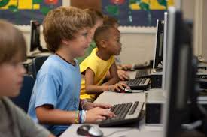
La scuola terra di missione
Capitolo 11. La scuola e gli internauti
La scuola deve prendere atto che la trasmissione dei saperi oggi avviene soprattutto in modo orizzontale e non solo in modo verticale, come nel passato. Educare all’uso dei nuovi strumenti tecnologici e il loro utilizzo nella didattica sono la soluzione migliore.
Lo smartphone sempre a portata di mano
La vita dei ragazzi online
Il cyberbullismo
Consigli utili per i giovanissimi iperconnessi

Slide 16
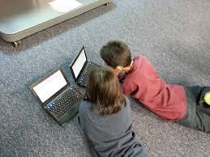
La scuola terra di missione
Capitolo 8. La Scuola al tempo del COVID-19
La scuola deve saper cogliere l’enorme opportunità offerta dalla terribile esperienza pandemica e ricordare sempre che, anche quando si usano gli strumenti più evoluti e sofisticati, la funzione di chi insegna è insostituibile perché, come scriveva Einstein: «Un giorno le macchine riusciranno a risolvere tutti i problemi, ma mai nessuna di esse potrà porne uno».
Riflessioni sulla didattica a distanza (DAD)
Aspetti positivi e criticità della DAD
Saper trasformare la crisi in opportunità
Messaggio agli studenti dal COVID-19

Slide 17
La scuola terra di missione
Questo è solo un assaggio, il resto lo trovate nel libro.
FINE

